Slide 1
2.11 Χημική εξίσωση

Slide 2


Τι δείχνει μια χημική εξίσωση;
Μια χημική εξίσωση δείχνει τα αντιδρώντα (ουσίες πριν την αντίδραση) και τα προϊόντα (ουσίες που παράγονται).
Τα δύο μέρη χωρίζονται με βέλος.
Πώς αναπαριστούμε μια χημική αντίδραση:
Με μοριακούς τύπους γιατί είναι σύντομοι και ακριβείς.

Slide 3
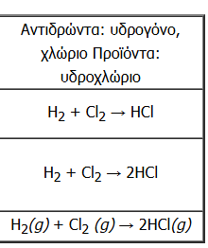
Βήματα για να γράψουμε μια χημική εξίσωση:
Βρίσκουμε αντιδρώντα και προϊόντα.
Γράφουμε τους χημικούς τύπους.
Εξισώνουμε τα άτομα με συντελεστές.
Προσθέτουμε τη φυσική κατάσταση των ουσιών.
https://users.sch.gr/pvyridis/bx/bx29b/index.html

